Slide 1


Mĩ thuật 8
TIẾT 7+8. BÀI 4
THIẾT KẾ TRANG PHỤC VỚI HOA VĂN DÂN TỘC THIỂU SỐ ( 2 tiết)

Slide 2
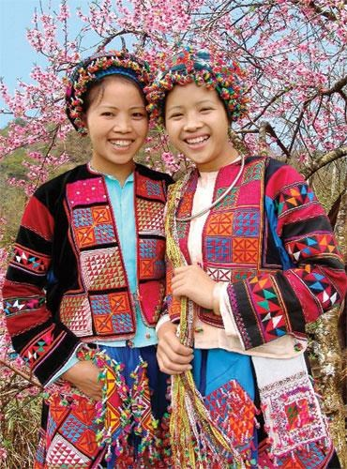
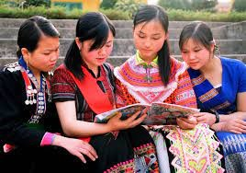
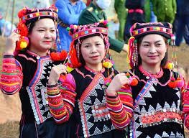
KHỞI ĐỘNG

Slide 3
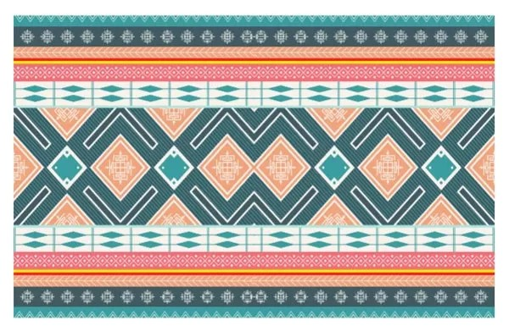
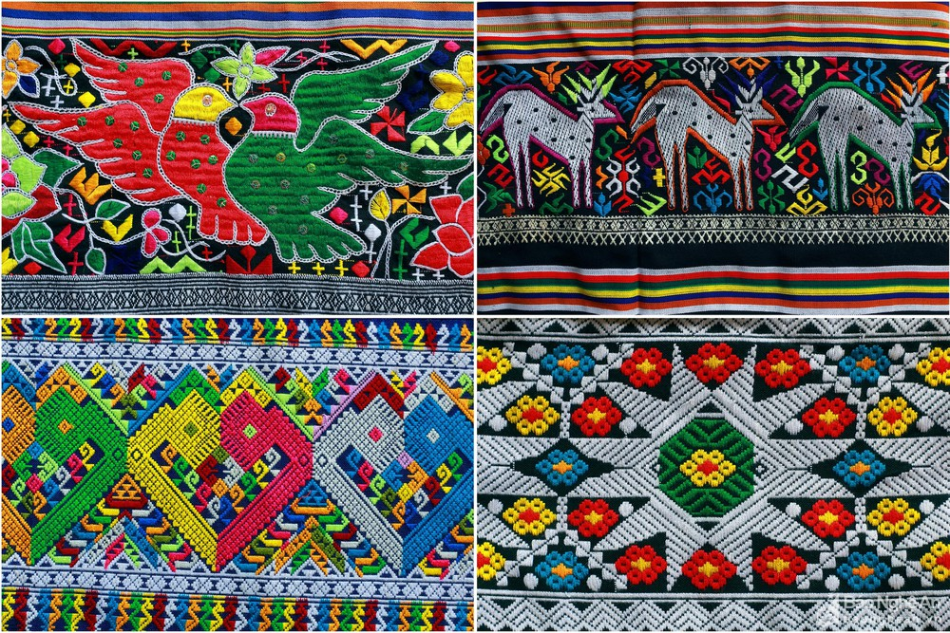
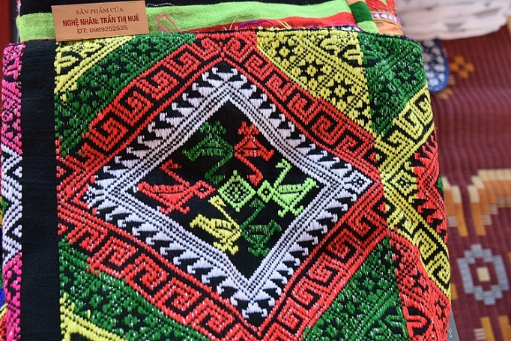
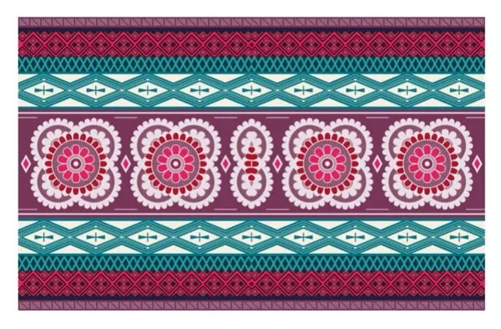
1.QUAN SÁT
Tìm hiểu hoa văn tạo hình trên vải

Slide 4
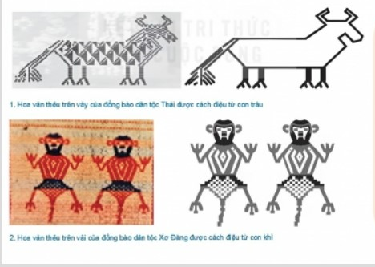
Tạo hình hoa văn được cách điệu từ con vật mang tính biểu tượng
Quan sát và trình bày về:
Đặc điểm hình tượng
Đặc điểm nét, hình, màu sắc.
Tính nhịp điệu, tiết tấu.
Em thích cách tạo hình hoa văn nào

Slide 5
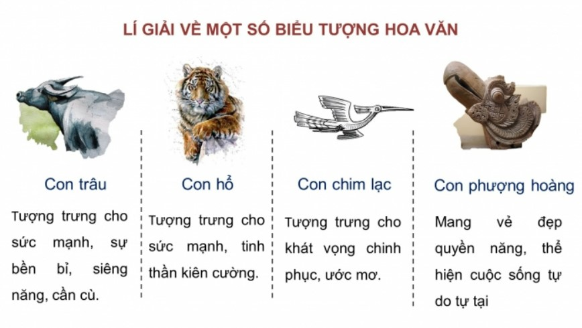

Slide 6
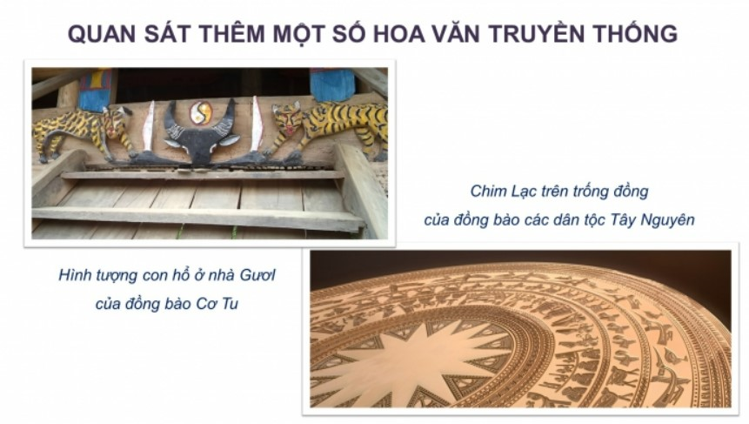

Slide 7
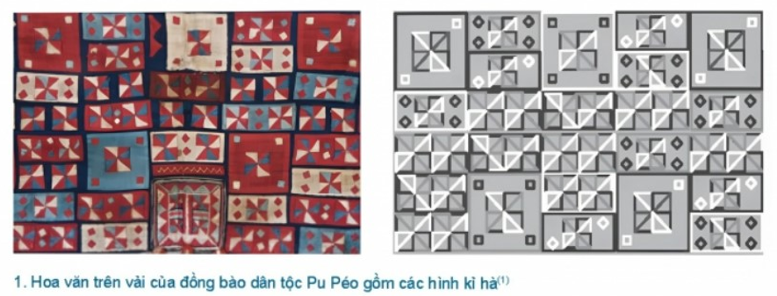
* Tạo hình hoa văn được cách điệu từ hình học mang tính tượng trưng

Slide 8
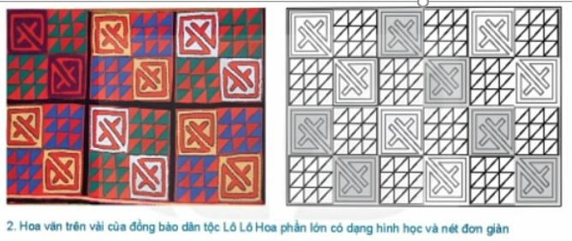
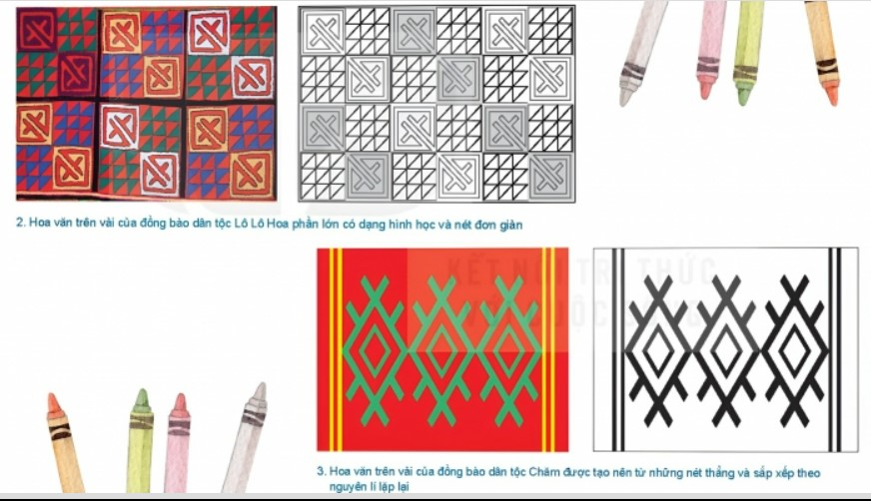
* Tạo hình hoa văn được cách điệu từ hình học mang tính tượng trưng

Slide 9
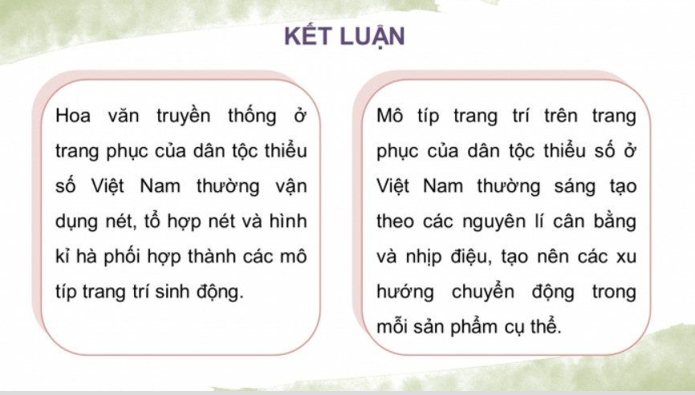
Kết luận

Slide 10
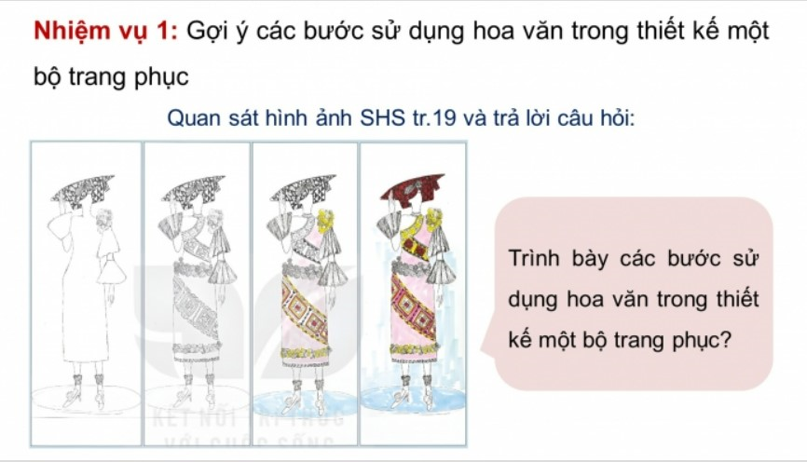
2. Thể hiện:
Gợi ý các bước sử dụng hoa văn trong thiết kế một bộ trang phục.
B1. XD được ý tưởng và thiết kế kiểu dáng trang phục
B2. Sử dụng hoa văn truyền thống trong trang trí
B1. Phối màu trang phục
B1. Hoàn thiện bản thiết kế trang phục

Slide 11
2. Thể hiện
Bài tập: Thiết kế một bộ trang phục sử dụng hoa văn dân tộc thiểu số.

Slide 12
3. Thảo luận:
Trưng bày sản phẩm mĩ thuật và thực hiện các nội dung theo gợi ý.
HOẠT ĐỘNG NHÓM
- Hoa văn truyền thống dân tộc có đặc điểm tạo hình gì?
Bạn dùng hoa văn truyền thống dân tộc trong thiết kế trang phục theo nguyên lý tạo hình nào?
Phần trang trí có thể hiện được phương hướng chuyển động của hoa văn trên sản phẩm chưa? Vì sao?
Em ấn tượng với hoa văn truyền thống dân tộc nào được thiết kế trên trang phục?

Slide 13
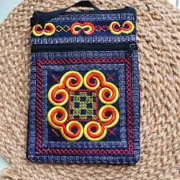
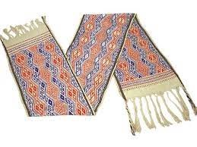
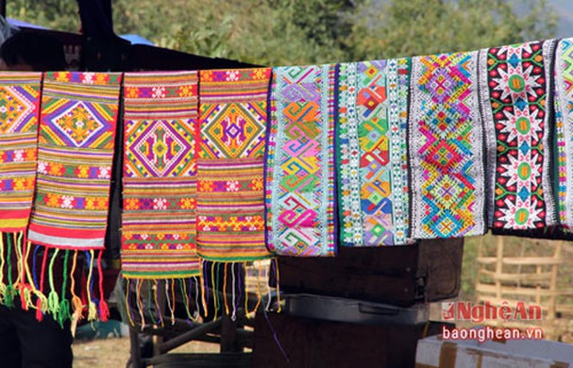
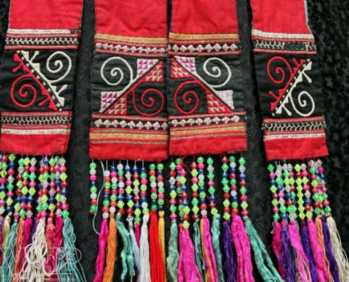
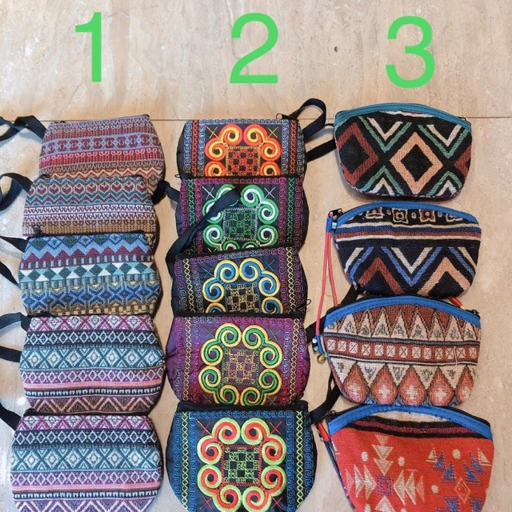
4. VẬN DỤNG:
Sử dụng hoa văn truyền thống dân tộc mà em yêu thích để thiết kế phụ kiện thời trang

